Slide 1





UỶ BAN NHÂN DÂN HUYỆN KIẾN THUỴ
TRƯỜNG TIỂU HỌC THỊ TRẤN NÚI ĐỐI
DI TÍCH LỊCH SỬ ĐẦM BẦU
NƠI THÀNH LẬP CHI BỘ ĐẢNG CỘNG SẢN ĐẦU TIÊN CỦA HUYỆN KIÊN THUỴ
Núi Đối, ngày 17 tháng 12 năm 2024

Slide 2



I. Đôi nét về xã Tân Phong
Nằm trong vùng tam giác cổ Đồ Sơn, xã Tân Phong được hình thành nhờ sự hội tụ, bồi đắp của 3 nhánh, 3 dòng sông lớn: Sông Đa Độ, sông Cốc Liễn, sông Sàng chảy ra cửa biển Đại Bàng.
Xã có diện tích đất tự nhiên 680,56 ha, dân số 8.009 nhân khẩu, 2.430 hộ. Có 4 Làng, 5 thôn. Thôn Lão Phong được hình thành sớm nhất vào khoảng thế kỷ thứ XIII, muộn nhất là thôn Kính Trực (1892). Trước đây là Tổng Quý Kim, gồm Lão Phong, Lão Phú, Quý Kim (thường gọi Phong, Phú, Quý).

Slide 3
Tân Phong có 04 Di tích được xếp hạng cấp thành phố, đó là: Di tích lịch sử Đầm Bầu, Di tích lịch sử văn hoá Đình Đền Thái Lai, Di tích lịch sử chùa Hàm Long, Di tích lịch sử Miếu Kính Trực ( cũng là nơi thờ tự Cụ Thành Hoàng Cử Mai), người có công chiêu dân lập ấp Kính Trực.
Tân Phong có 04 Làng văn hoá, trong đó có 02 Làng văn hoá cấp thành phố: Làng Lão Phú là Làng văn hoá Công giáo cấp thành phố đầu tiên của Hải Phòng, Làng văn hoá Thái Lai, Làng văn hoá Lão Phong, Làng văn hoá Kính Trực .
Với nhiều truyền thuyết dân gian: Rồng vàng nhả ngọc ở cánh đồng Hàm Long (Lão Phong) cá chép hoá Rồng (Lão Phú), Cụ Thành Hoàng Thái Lai chém giặc khăn vàng được Vua Khải Định phong tước.

Slide 4
Thời kỳ phong kiến nhân dân Tân Phong đứng lên hưởng ứng các cuộc khởi nghĩa của Nguyễn Hữu Cầu, Nguyễn Sư Cối…
Trong kháng chiến chống Thực dân Pháp Tân Phong có: 17 Mẹ Việt Nam anh hùng, 47 cán bộ Lão thành cách mạng và 09 cán bộ tiền khởi nghĩa được tặng nhiều giải thưởng cao quý: Đơn vị Anh hùng lực lượng vũ trang nhân dân. Thời kỳ đổi mới được tặng Huân chương Lao động Hạng III.

Slide 5
II. Sự ra đời của Chi bộ Đảng Cộng sản đầu tiên của huyện Kiến Thuỵ:
Nằm ở phía Đông Nam của huyện Kiến Thuỵ. Tân Phong có vị trí chiến lược quân sự rất quan trọng, án ngữ cửa ngõ vùng Duyên Hải từ biển Đồ Sơn đi lên…Chính vì vậy nơi đây những năm kháng chiến, giặc Pháp lùng sục khủng bố các phong trào cách mạng rất gắt gao, hoạt động hoạt động của các tổ chức vô cùng khó khăn. Năm 1936 đồng chí Vũ Quí, một cán bộ của tổ chức Đảng ở Hải phòng (đồng chí Vũ Quí sinh năm 1914 tại xã Cống Mĩ, huyện An Dương, nay là thôn Cống Mĩ xã Nam Sơn, huyện An Dương, Hải Phòng, vào Đảng năm 1935, là người đã vận động, gợi ý cho Nhạc sỹ Văn Cao viết bài Tiến Quân ca (Quốc ca). Đồng chí hy sinh vào năm 1945 tại Hà Nội. Đồng chí Vũ Quí dẫn 1 đoàn Hướng Đạo Sinh về Kiến Thuỵ, cắm trại tại Núi Đối ở Kim Sơn Tân Trào, tổ chức này lúc đầu hoạt động công khai (lúc đầu tổ chức này tên là Hưng Đạo Gia Long. Sau khi đồng chí Vũ Quí được Đảng giao nhiệm vụ thâm nhập tổ chức này nhằm thức tỉnh, giác ngộ thanh niên, tránh âm mưu thủ đoạn của thực dân Pháp. Tổ chức này đổi tên là Hưng Đạo Lý Thường Kiệt. Thông qua các cuộc hoạt động như: cắm trại, thăm di tích lịch sử, thắng cảnh của quê hương, nói chuyện lịch sử, truyền thống chống giặc ngoại xâm của ông cha ta…để giáo dục lòng yêu nước, phát hiện thanh niên có tinh thần dân tộc để đưa vào tổ chức cách mạng. Tại Kim Sơn Tân Trào đồng chí Vũ Quí đã tuyên truyền, giác ngộ được một số thanh niên tiến bộ như: đồng chí Đoàn Đắc Riễm(Hồng Vân), đồng chí Nguyễn Đức Bạn (Kim Tái), nhưng ảnh hưởng của nhóm này với Tân Phong chưa được nhiều. Đồng chí Nguyễn Đức Bạn và đồng chí Đoàn Đắc Riễm đã thành lập “Tổ thanh niên dân chủ” đầu tiên của huyện Kiến Thuỵ. Từ đó hoạt động tuyên truyền, tập hợp quần chúng được mở rộng.

Slide 6
Năm 1937 cơ quan Thành uỷ Hải Phòng được khôi phục, phong trào mở rộng hướng về các vùng nông thôn, đồng chí Vũ Quí dựa vào các thanh niên được giác ngộ để gây dựng cơ sở Cách mạng.
Chiến tranh thế giới thứ 2 bùng nổ, địch ra sức càn quét, đàn áp các phong trào Cách mạng, lúc này các hoạt động Cách mạng phải rút vào bí mật, chủ yếu là gây dựng cơ sở, rải truyền đơn, vận động nhân dân biểu tình chống sưu cao thuế nặng. Đồng chí Đoàn Đắc Riễm và Đồng chí Nguyễn Đức Bạn có quan hệ họ hàng, người thân với bà con thôn Kính Trực đã về đây tuyên truyền giác ngộ một số thanh niên như: Đặng Quang Chất, Đặng Quang Thìn, Đinh Văn Kỷ… Thời gian này đồng chí Vũ Quí đã bị lộ phải chuyển vùng, đồng chí Vũ Thị San (tức Nguyễn Thị Yên, Vĩnh) về thay đồng chí Vũ Quí tiếp tục lãnh đạo phong trào Cách mạng ở Tân Phong.

Slide 7
Tháng 8/1944 đồng chí Phạm Thuyên (tức Mai Côn) vượt ngục của Thực dân Pháp, được Xứ uỷ cử về thay đồng chí Vũ Thị San. Đồng chí được cử hẳn về hoạt động tại Kim Sơn (Tân Trào) và Lão Phong, Kính Trực (Tân Phong) trực tiếp chỉ đạo phong trào Cách mạng. Tổ chức tập huấn cho những thanh niên tiến bộ như: Đông chí Đoàn Đắc Riễm, Nguyễn Đức Bạn, Đặng Quang Chất, Đặng Bá Thoả, Nguyễn Gia (Hoàng Thanh)…
Trước sự phát triển nhanh của phong trào Cách mạng, tình hình đòi hỏi phải có một tổ chức chính trị được trang bị tư tưởng tiên phong của giai cấp công nhân để lãnh đạo phong trào.

Slide 8
Được sự bàn giao và giới thiệu của đồng chí Vũ Thị San. Ngày 22/9/1944 trên một chiếc thuyền nan, tại cánh Đầm Bầu (nơi đây trước kia là đầm lầy, sú vẹt, lau sậy mọc um tùm), dưới sự chủ trì của đồng chí Phạm Thuyên (Mai Côn) thay mặt Xứ uỷ công bố thành lập Chi bộ Đảng cộng sản Đông Dương với 03 đảng viên là: Đồng chí Đặng Quang Chất (Dương Thuỷ), đồng chí Đặng Quang Mạc (Đặng Quang Thiết), đồng chí Đinh Văn Kỷ (Thành Nam) và chỉ định đồng chí Đặng Quang Chất là Bí Thư chi bộ.
Đây là lớp đảng viên Hoàng Văn Thụ và là Chi bộ Đảng cộng sản đầu tiên của huyện Kiến Thuỵ (lớp đảng viên Hoàng Văn Thụ là năm 1944 thực dân Pháp đã xử bắn đồng chí Hoàng Văn Thụ, Tổng bí thư của Đảng ta).

Slide 9
Việc Chi bộ Đảng cộng sản đầu tiên của huyện Kiến Thuỵ ra đời nó có ý nghĩa đặc biệt quan trọng, đánh dấu sự trưởng thành của phong trào Cách mạng huyện Kiến Thuỵ, đặt cơ sở ban đầu cho việc hình thành, xây dựng và phát triển lớn mạnh của Đảng bộ huyện Kiến Thuỵ ngày nay.Từ chỉ có 03 đảng viên đến nay Đảng bộ huyện có trên 6000 đảng viên.
Để trân trọng gìn giữ một giá trị lịch sử, góp phần giáo dục truyền thống cách mạng cho thế hệ trẻ, không chỉ cho hôm nay mà mãi mãi về sau. Được Thành phố, Huyện uỷ - UBND huyện quan tâm chỉ đạo. Năm 2006 khu Di tích Đầm Bầu được khởi công xây dựng, lúc đầu san lấy mặt bằng, xây tường bao, Kỳ đài (Biểu tượng búa liềm, ngọn đuốc). Đầu năm 2009 Nhà tưởng niệm xây dựng và được khánh thành vào ngày 22/9/2009 đúng vào ngày Kỷ niệm lần thứ 65 ngày thành lập Chi bộ Đảng cộng sản đầu tiên của huyện Kiến Thuỵ.Vào ngày….tháng….năm 2009, khu di tích lịch sử Cách mạng Đầm Bầu được UBND thành phố công nhận là di tích lịch sử cấp thành phố.

Slide 10
Từ đó đến nay khu di tích được đón các đồng chí lãnh đạo thành phố, lãnh đạo huyện về thăm trồng cây lưu niệm như: Đồng chí Trần Đông, Nguyễn Văn Thuận, Dương Anh Điền, Nguyễn Thị Nghĩa..Được đón các đoàn, các tổ chức, cá nhân. Đặc biệt trước các sự kiện những ngày tưởng niệm lớn của đất nước, thành phố, huyện và địa phương như: Lễ, Tết, các kỳ Đại hội, Bầu cử Quốc hội – HĐND các cấp, các đồng chí lãnh đạo, các đơn vị tổ chức, cá nhân…về dâng hương Bác tri ân tưởng nhớ công lao của các vị tiền bối, những người đã có công đặt nền móng cho sự hình thành và phát triển huyện Kiến Thuỵ ngày nay.
Các em hãy cùng quan sát một số hình ảnh về Đầm Bầu

Slide 11
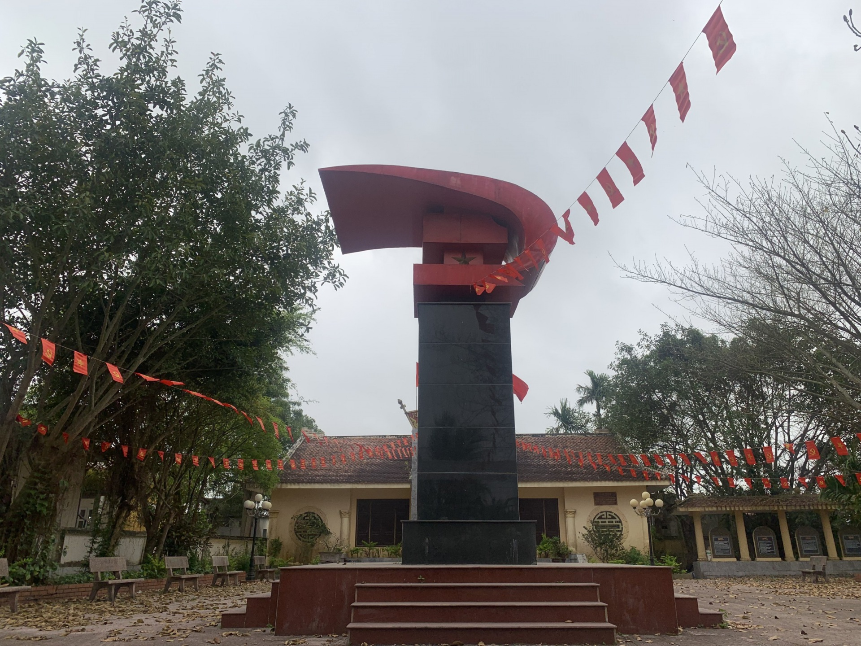

Slide 12
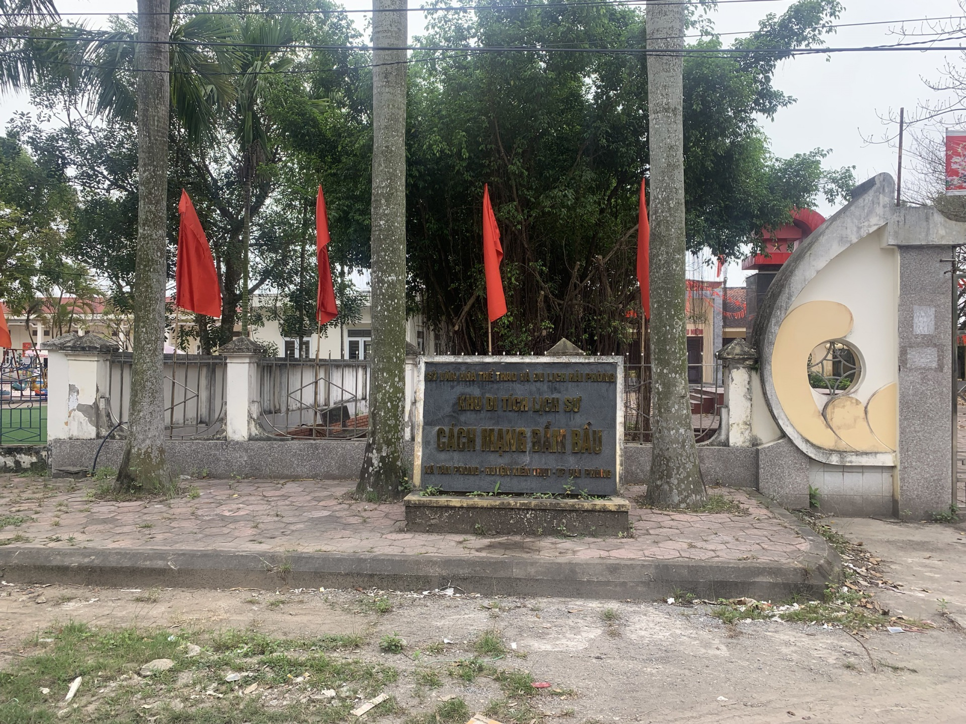

Slide 13
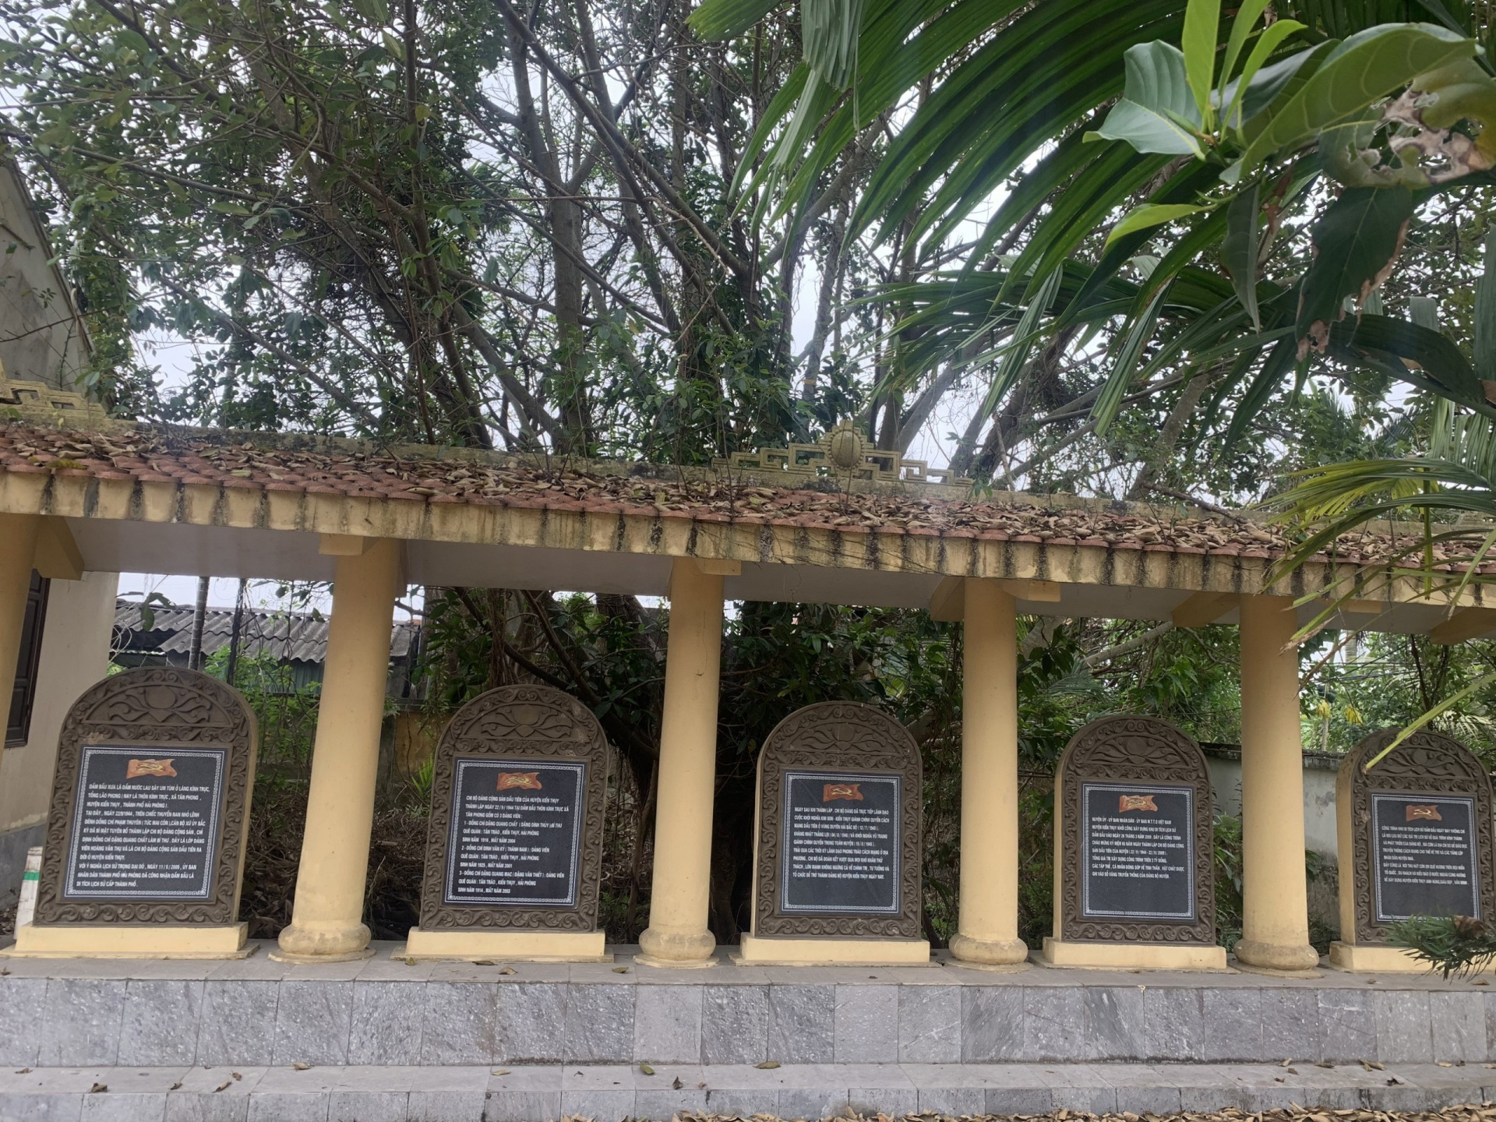

Slide 14
